Slide 1
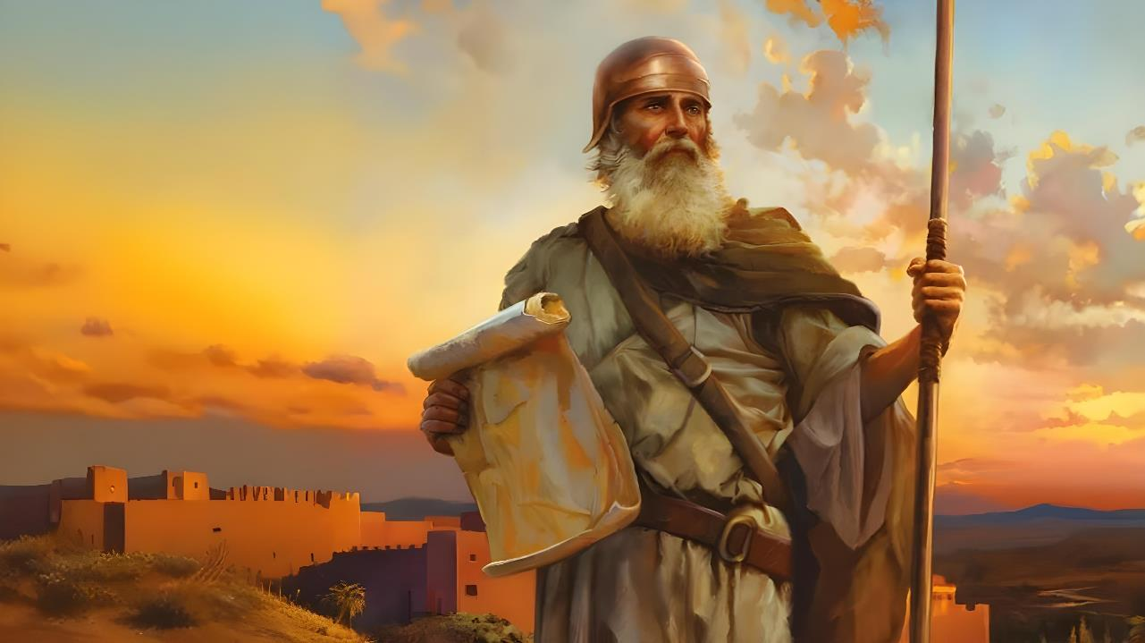

RESETA PA EKSITO
Lès 1 pa Òktober 4, 2025

Slide 2
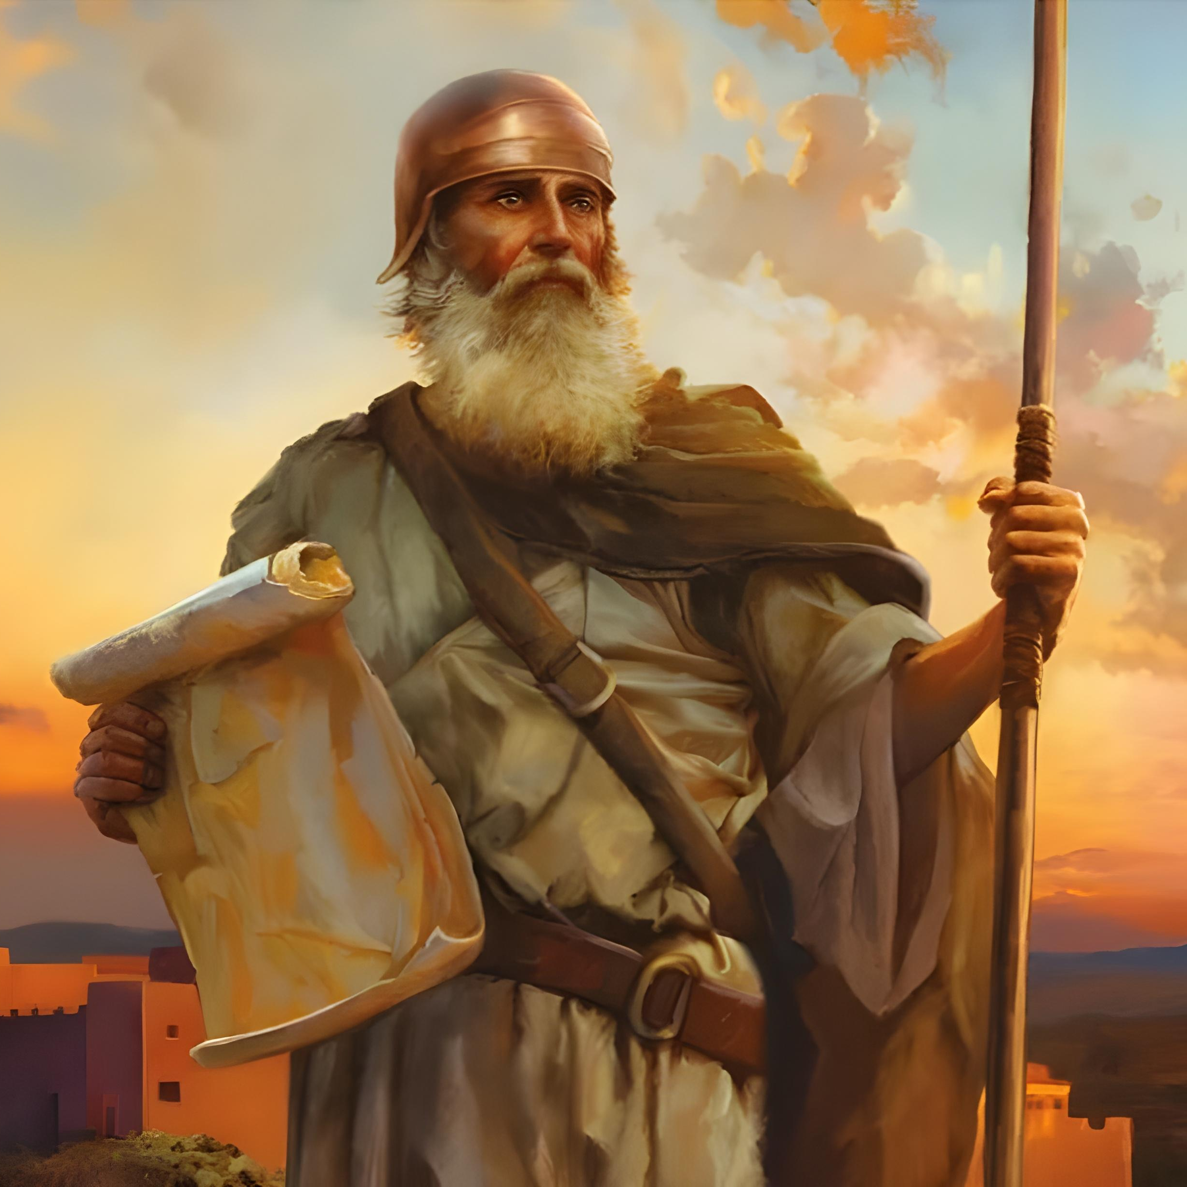
“Solamente sea fuerte i yen di hopi kurashi, asina ku bo lo por opservá pa hasi konforme henter e lei kual Moisés Mi sirbidó a ordenábo; no bira for di djé ni na man drechi ni na man robes, pa bo por prosperá unda ku bo bai” Josue 1:7, NKJV

Slide 3

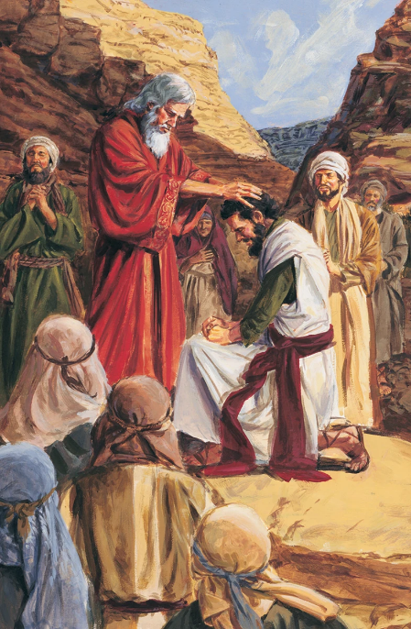



Despues di 40 aña di dualmentu, un generashon nobo a lanta, i e tempu a bini pa konkistá e Tera Primintí. Moisés a muri, i un lider nobo a wòrdu skohí dor di Dios pa e tarea aki: Josue.
Promé ku bai abordo di e konkista, tantu e lider nobo i e generashon nobo ta wòrdu yamá pa konfia kompletamente den Dios.
Segun ku e generashon presente (nos) ta pará na frontera di e Kanaan selestial, e yamada divino ainda ta resoná poderosamente: “ Solamente sea fuerte i yen di kurashi ” (Josue 1:7).
Introdukshon (Josue 1:1-3):
  Moisés i Josue
  Struktura di e buki
Josue su Mishon (Josue 1:4-9):
  Heredá e promesanan
  Forsa i kurashi
  E éksito di e mishon

Slide 4

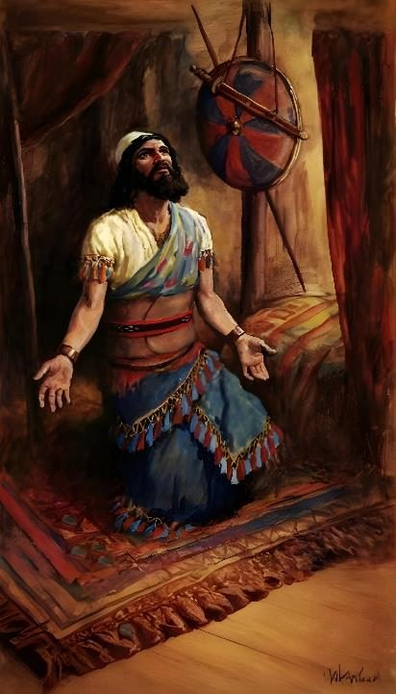
INTRODUKSHON
(JOSUE 1:1-3)

Slide 5







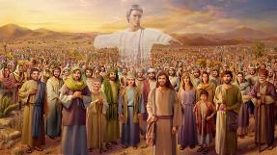
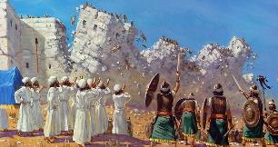








MOISÉS I JOSUE
Dios a aparesé na nan
(Eks. 3:2-4; Josue 5:13-14)
Nan a wòrdu pidí pa kita nan sapatu
(Eks. 3:5 ; Josue 5:15)
Dios a primintí nan ku E lo ta ku nan (Eks. 3:12; Josue 1:5)
Nan a selebrá e Pasku
(Eks. 12:21-23; Josue 5:10)
Nan a pasa dor di e awa riba tera seku
(Eks. 14:21-22; Josue 3:14-17)
Ku unu a bini e mana, ku e otro esaki a stòp
(Eks. 16:4-5, 31; Josue 5:11-12)
Nan a manda spionnan pa spioná e tera
(Num. 13:1-3; Josue 2:1)
“ Despues di e morto di Moisés e sirbidó di Señor, Señor a bisa Josue yiu hòmber di Nun, Moisés su yudansa( sirbidó)” (Josue 1:1)
Den e promé kapítulo di Josue, Moisés ta wòrdu menshoná diesun bia, i su nòmber ta paresé repetidamente dor di henter e buki.
Tin hopi similaridatnan entre e dos lidernan:
Ounke e promé kapítulo di Josue ta registrá e transishon entre Isreal su dos gran lidernan, ningun ta e berdadero protagonista di e buki. E figura di mas importante ta Dios mes, Kende Su palabranan ta habri e buki, i Kende Su liderasko ta e tema dominante. No tin ningun duda tokante di kende tabata Israel su berdadero lider.

Slide 6

“ Josue awor tabata e lider rekonosé di Israel. El tabata wòrdu konosí prinsipalmente komo un guerero, i su donnan i birtutnan tabata speshalmente di balor na e fase aki den e historia di su pueblo. Yen di kurashi, resuelto, i di perseveransia, puntual, inkoruptibel, inkonsiente di interesnan egoísta den su kuido pa esnan komprometé na su enkargo, i, riba tur kos, inspirá dor di e fe bibu den Dios — asina tabata e karakter di e hòmber skohí divinamente pa dirigí e ehérsitonan di Israel den nan entrada ariba e Tera Primintí. Durante di e estadia temporario den e desierto el a aktuá komo promé minister na Moisés, i dor di su fidelidat ketu i sin pretenshon, su stabilidat ora ku otronan a vasilá, su firmesa pa mantene e bèrdat meimei di peliger, el a duna evidensia di su kapasidat pa remplasá Moisés, asta promé ku el a wòrdu yamá na e posishon dor di e bos di Dios.”
EGW (Patriarchs and Prophets, p. 481)

Slide 7

STRUKTURA DI E BUKI
“ Moisés Mi sirbidó ta morto. Pesei awor, abo i tur e pueblo aki, prepará pa krusa e Riu Jordan den e tera ku Mi ta serka di duna nan — na e Israelitanan” (Josue 1:2)
E Buki di Josue ta presentá e kumplimentu di e promesanan ku Dios a hasi na Israel ora ku El a saka nan for di Egipto, esei ta, pa duna nan Kanaan. Tantu e introdukshon (kapítulo 1) i e buki mes a wòrdu dividí den kuater sekshonnan mayó:
KRUSA bai Kanaan
Josue 1:1-9
Josue 1:1-5:12
TUMA Kanaan
Josue 1:10-11
Josue 5:13-12:24
DIVIDI e tera
Josue 1:12-15
Josue 13:1-21:45
SERVISIO dor di obedensia na e Lei
Josue 1:16-18
Josue 22:1-24:33

Slide 8
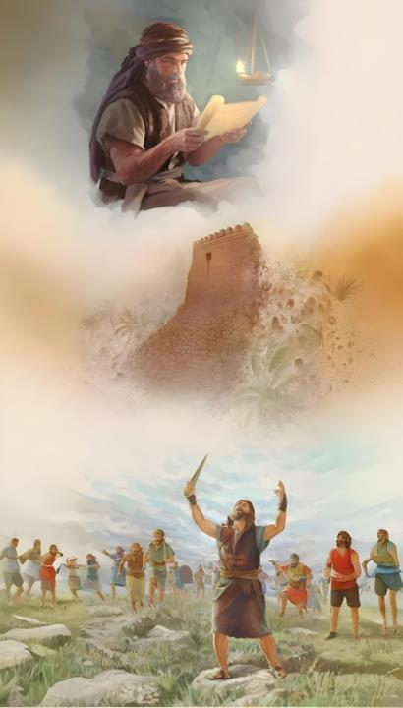
JOSUE SU MISHON
(JOSUE 1:4-9)

Slide 9

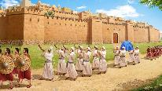
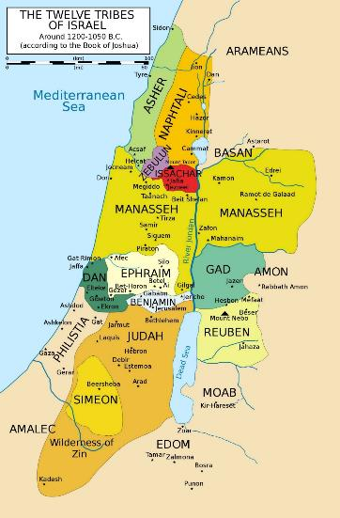
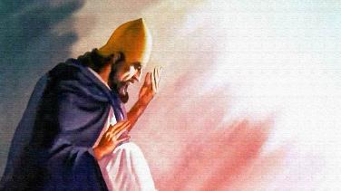

HEREDÁ E PROMESANAN
“ Lo Mi duna boso tur lugá unda ku boso planta boso pianan, manera Mi a primintí Moisés” (Josue 1:3)
Den Josue 1:3, Dios ta papia den e tempu presente profétiko. E ta papia di Kanaan komo sifuera ku esaki ya kaba a wòrdu duná na Israel. Esaki ta nifiká ku Dios a duna nan siguransa kompleto di e éksito di e konkista.
EUPHRATES
E ora ei E ta rekòrdá nan di e límitenan ku e konkista lo alkansá (Josue 1:4): e pista entre e Riu Jordan (ost) i e Laman Mediteraneo (wèst), for di e desierto (sùit) na e Riu Eufrates (nort).
E ora ei E ta bira na Josue i ta sigur’é ku si é ta fuerte i yen di kurashi, ningun hende lo por para kontra di djé (Josue 1:5-6).
MEDITERRANEAN
JORDAN
Pero viktoria no ta ser provee di Josue su propio esfuersonan, pero den Dios Su presensia. El a sigur’é, manera E ta sigurá kada un di nos: “ Lo Mi ta ku boso " (Josue 1:5; Mat. 28:20).
DESERT

Slide 10

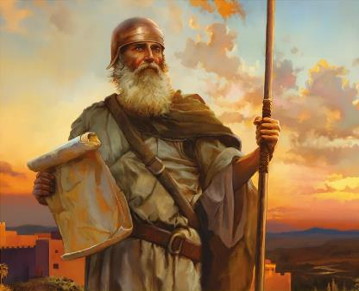
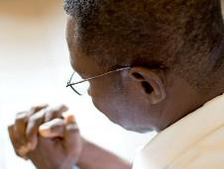
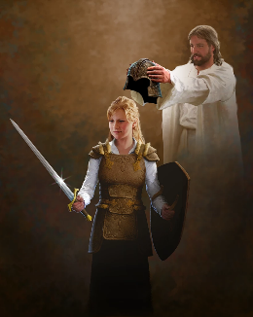
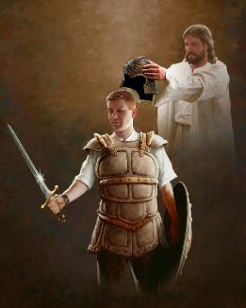
FORSA I KURASHI
“ No ta Ami a ordenábo? Sea fuerte i tene kurashi. No tene miedu; no sea desanimá, pasombra Señor bo Dios lo ta ku bo unda ku bo bai.” (Josue 1:9)
Promé di a pidi Josue pa forsa i kurashi den bataya (Josue 1:9), Dios a pidié pa forsa i kurashi pa obedesé e Lei (Josue 1:7).
Esaki ta tambe e kaso awe. Dios ta pidi nos pa lucha pa warda Su lei (Rev. 14:12). Esaki ta rekerí gran(hopi) kurashi di nos parti.
Pa Su parti, E ta primintí ku “ E lo ta ku bo unda ku bo bai ” (Josue 1:9), yudando nos bringa e bataya ku nos ta tuma parti den dje. No un bataya físiko, pero “ kontra di gobernantenan, kontra di e outoridatnan, kontra di e podernan di e skuridat di e siglo aki, kontra di maldat spiritual den lugánan selestial ” (Efe. 6:12). Pa hasi esaki, El a proveé nos ku e armanan nesesario (Efe. 6:13-17).
E yabi na éksito ta pa konfia totalmente(kompletamente) den Dios. Y pa hasi asin’ei, nos tin mester pa asosia kunE tur dia (Efe. 6:18).

Slide 11


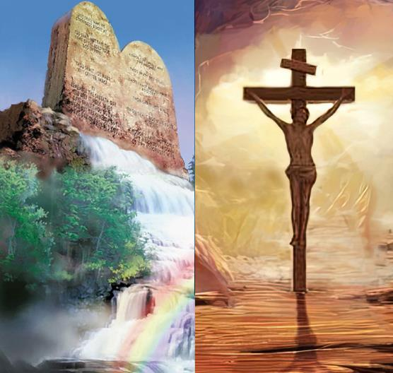
E ÉKSITO DI E MISHON
“ Mantene e Buki di e Lei aki semper riba bo lepnan; meditá den djé di dia i anochi, asina ku bo lo por ta kuidadoso pa hasi tur loke ta skirbí den djé. E ora ei lo bo ta próspero i eksitoso.” (Josue 1:8)
Éksito for di e punta di bista divino no ta kuadra ku éksito for di un punta di bista humano.
Éksito pasahero den e mundu aki lo por wòrdu lográ dor di kibra leinan divino i humano, pero éksito berdadero i etèrno lo no por (Josue 1:8).
Nos lo ta éksitoso si nos sigui e prinsipionan i balornan ekspresá den Dios Su Lei. Pero esaki no ta salbashon pa medio di obranan?
Di ningun manera. Fe i e Lei no ta mutualmente eksklusivo, pero mas bien ta komplimentá un na otro (Rom. 3:31). Ora ku nos papia di e Lei, nos ta papiando di e manera ku nos mester biba, no di e manera ku nos ta wòrdu salbá. Nos relashon ku Dios ta wòrdu manifestá den nos obedensia na Su boluntat.

Slide 12

“ E Kristian semper tin un yudadó fuerte den Señor. E manera di Señor Su yudamentu nos lo no por sa; pero esaki nos sa: E nunka lo faya esnan kende ta pone nan konfiansa den djÉ. Si Kristiannnan lo por realisá kuantu bia Señor a ordená nan kaminda, asina ku e propósitonan di e enemigu tokante di nan lo no wòrdu lográ, nan lo no trompeká banda di nan ku kehu. Nan fe lo ta permanesé riba Dios, i ningun prueba lo tin poder pa kita nan. Nan lo rekonos’É komo nan sabiduria i efisiensia, i lo kousa pa sosodé e loke ku E ta desea pa desaroyá dor di nan.”
EGW (Prophets and Kings, p. 576)

